Slide 1



A NOSSA ESCOLA É REDE
PRESENTATION

Slide 2

UTILIZADORES
Alunos → usam a internet, entregam trabalhos e imprimem documentos
Professores → partilham materiais e gerem as aulas
Funcionários → utilizam sistemas administrativos
Técnicos de informática → mantêm e reparam a rede informática

Slide 3


SEGURANÇA DA REDE
Palavras-passe fortes → tornam as contas mais difíceis de invadir.
2.Login de utilizador (autenticação) → confirma a identidade do utilizador.
3.Firewalls → bloqueiam acessos perigosos ou não autorizados.
4.Não partilhar palavras-passe → mantém as contas seguras e privadas.

Slide 4

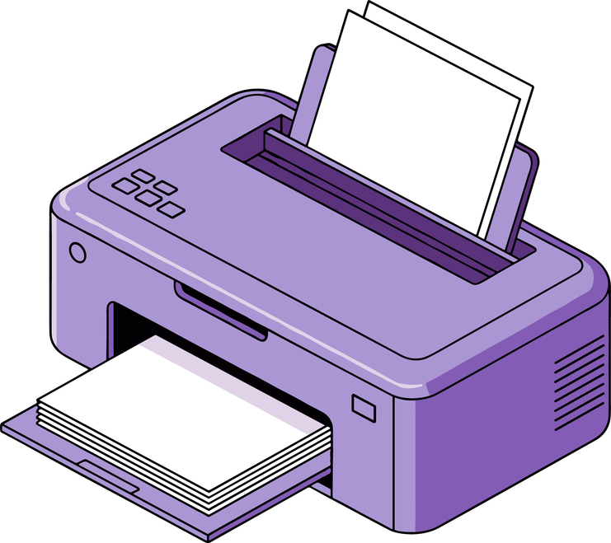
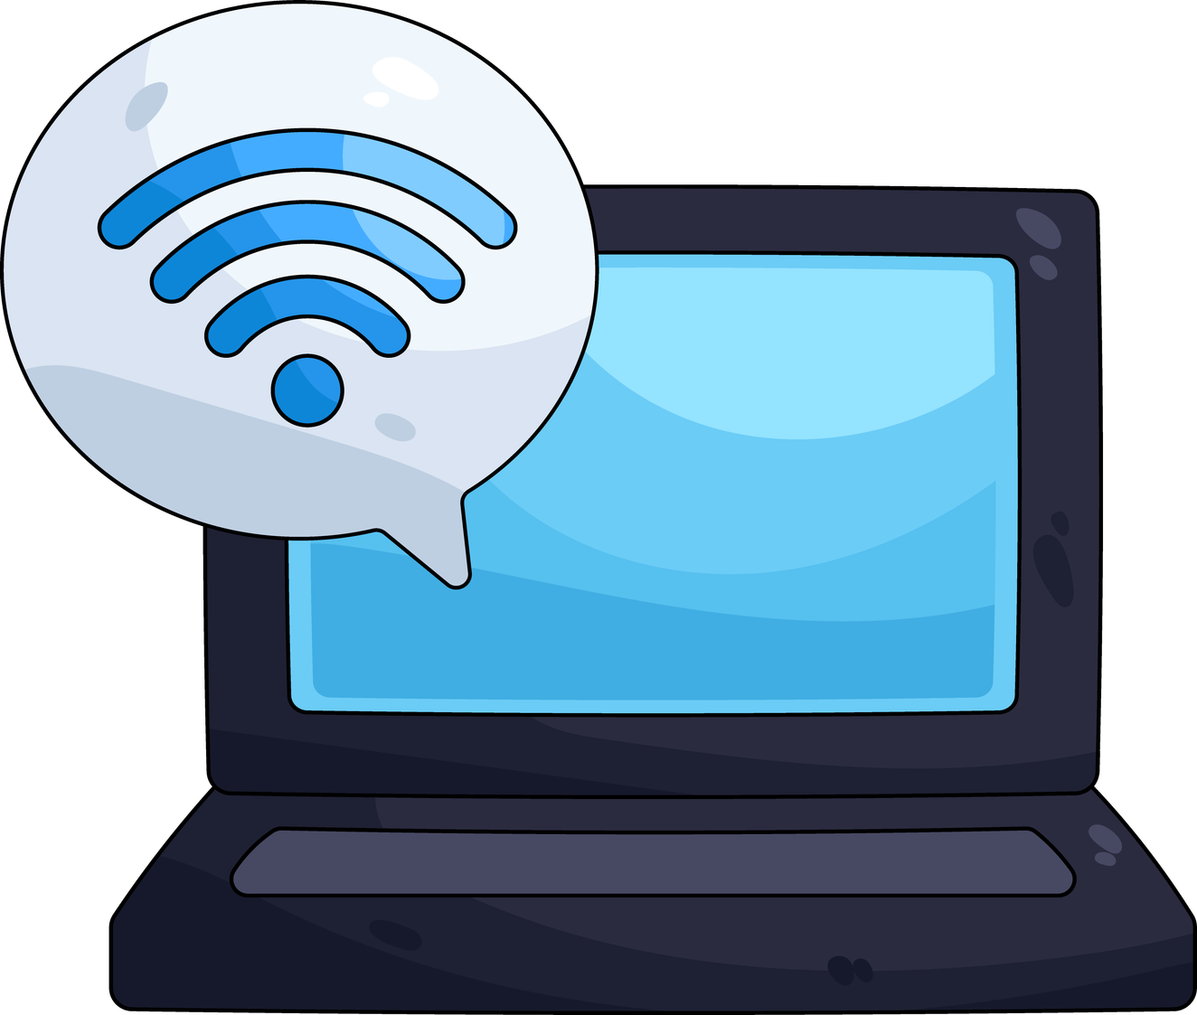


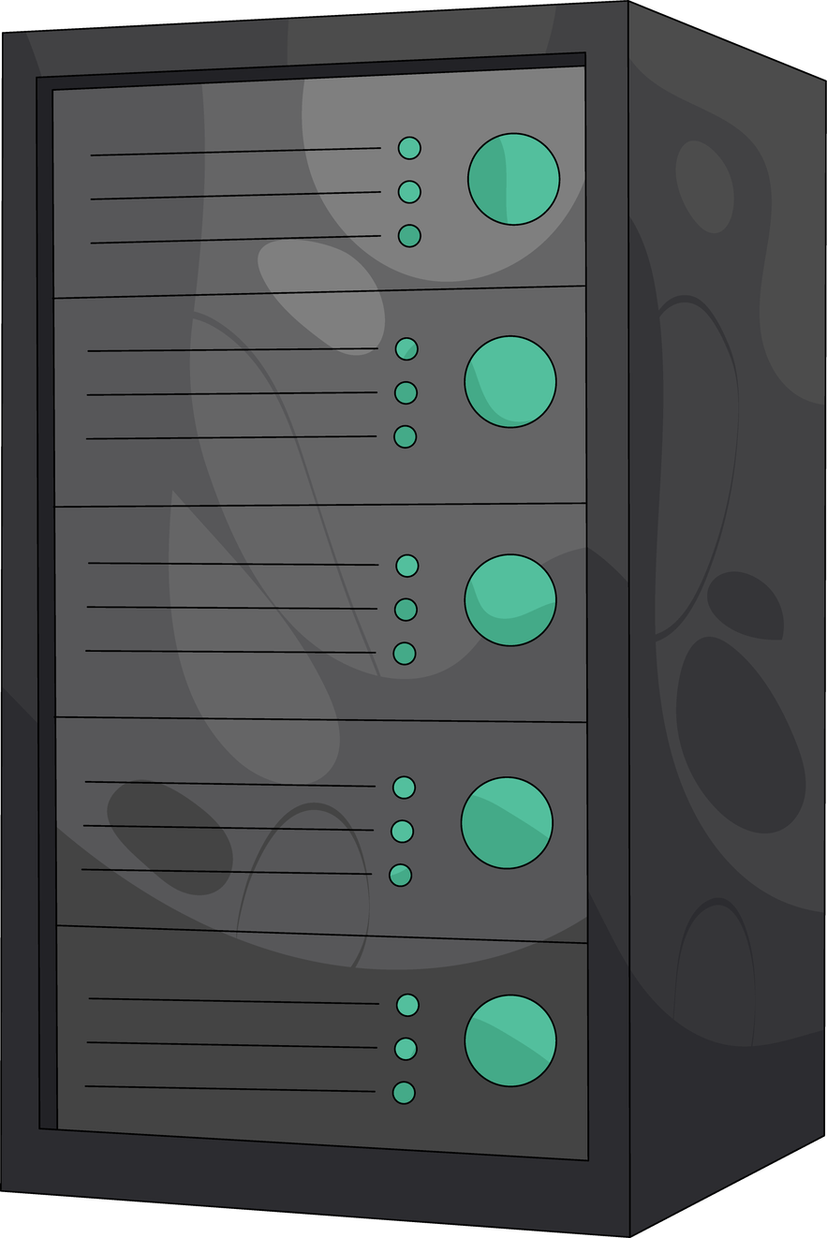
RECURSOS
Impressoras → permitem imprimir documentos.
Acesso à internet → permite pesquisar e comunicar online.
Ficheiros (pastas partilhadas) → facilitam a partilha de documentos.
Plataformas escolares (ex: Moodle, Google Classroom) → ajudam nas aulas e nos trabalhos.
Computadores/servidores → armazenam e gerem informações da rede.

Slide 5



⚠️ PROBLEMAS & SOLUÇÕES
100 pessoas a imprimir ao mesmo tempo
Problema: a impressora fica lenta ou bloqueia
Soluções:
Fila de impressão (print queue)
Limitar número de impressões
Ter várias impressoras

Slide 6



🔑 SENHA ROUBADA
Problema: acesso indevido à conta
Soluções:
Trocar password imediatamente
Usar autenticação em dois fatores (2FA)
Não partilhar senhas

Slide 7


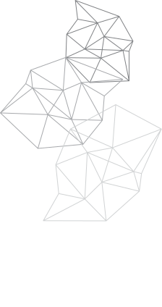
SENHA 🌐 INTERNET LENTA
Problema: rede congestionada
Soluções:
Limitar downloads pesados
Melhorar largura de banda
Usar routers/switches melhores
Priorizar tráfego importante

Slide 8
OBRIGADO!
Pukar
Suzal

